Slide 1
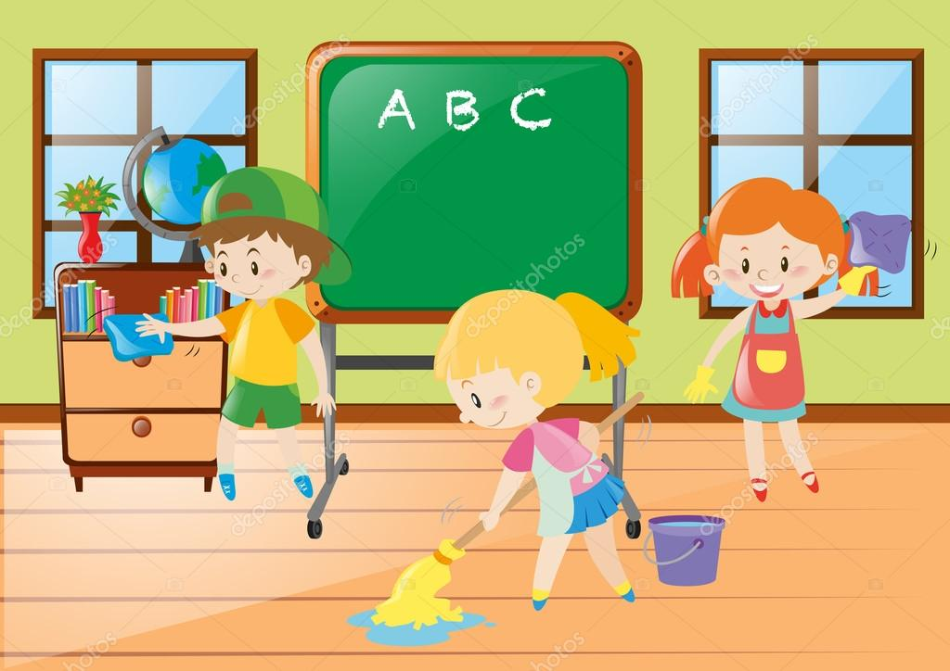
Благоустрій рідного закладу
Шкільна родина
Колодистенського НВК імені
В. Доманицького
Тальнівської районної ради
Черкаської області

Slide 2
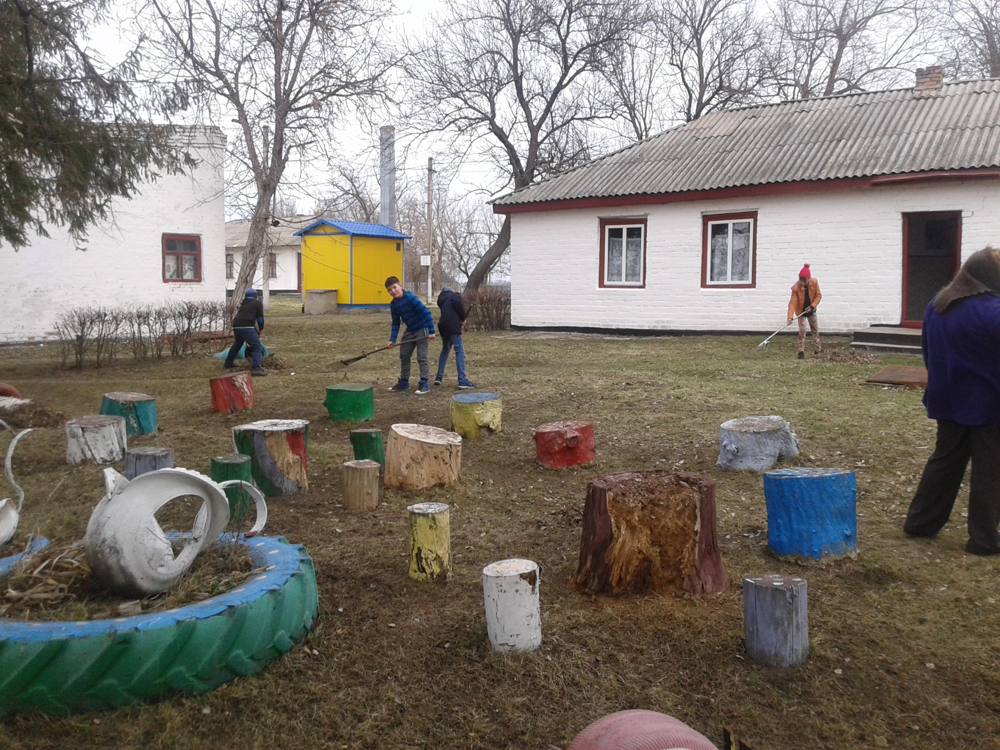
Згрібаємо опале листя

Slide 3
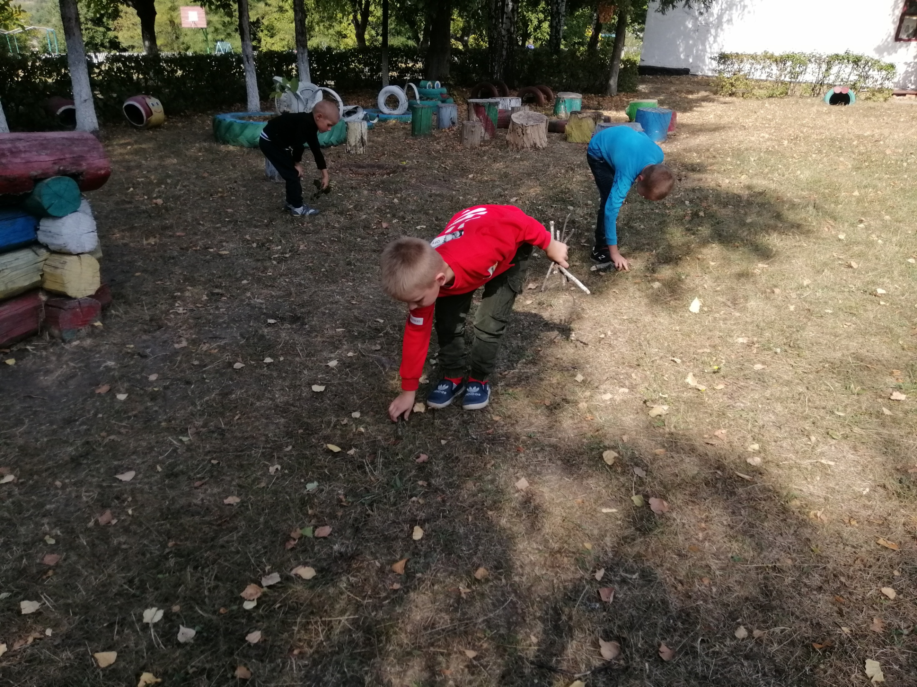
Збираємо з найменшими учнями палички

Slide 4
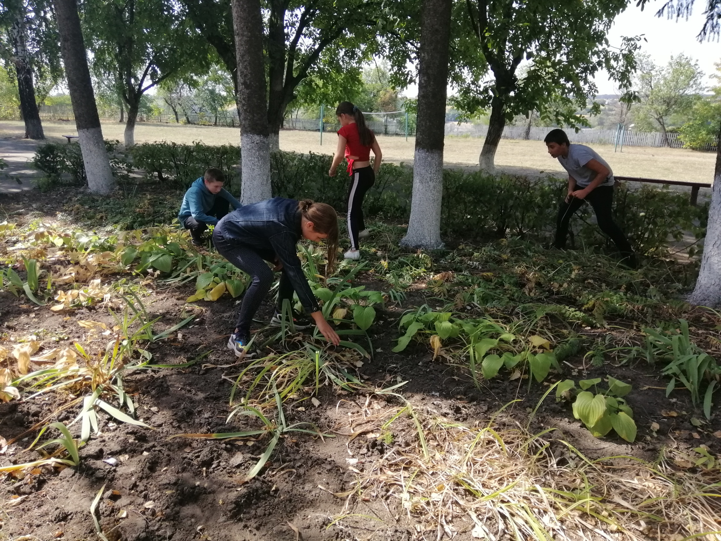
Упорядковуємо квітник

Slide 5
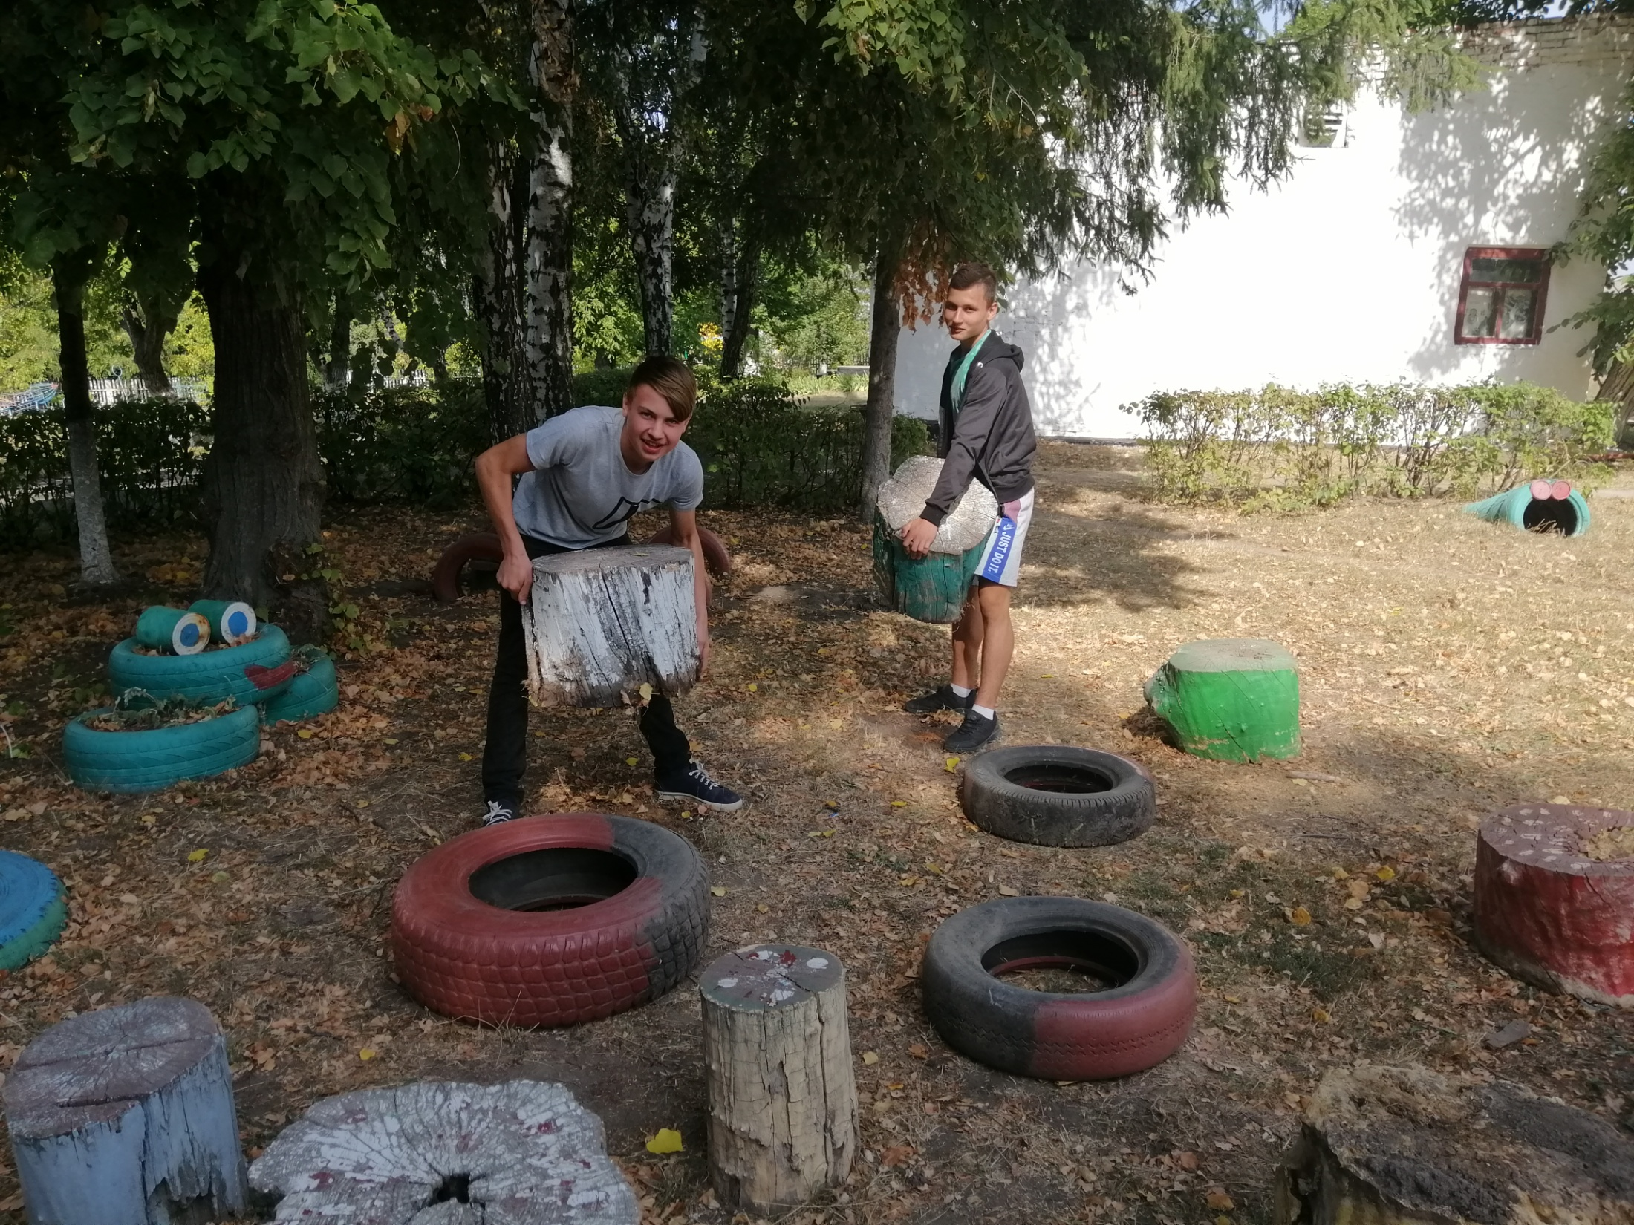
Приводимо до ладу дитячий майданчик

Slide 6
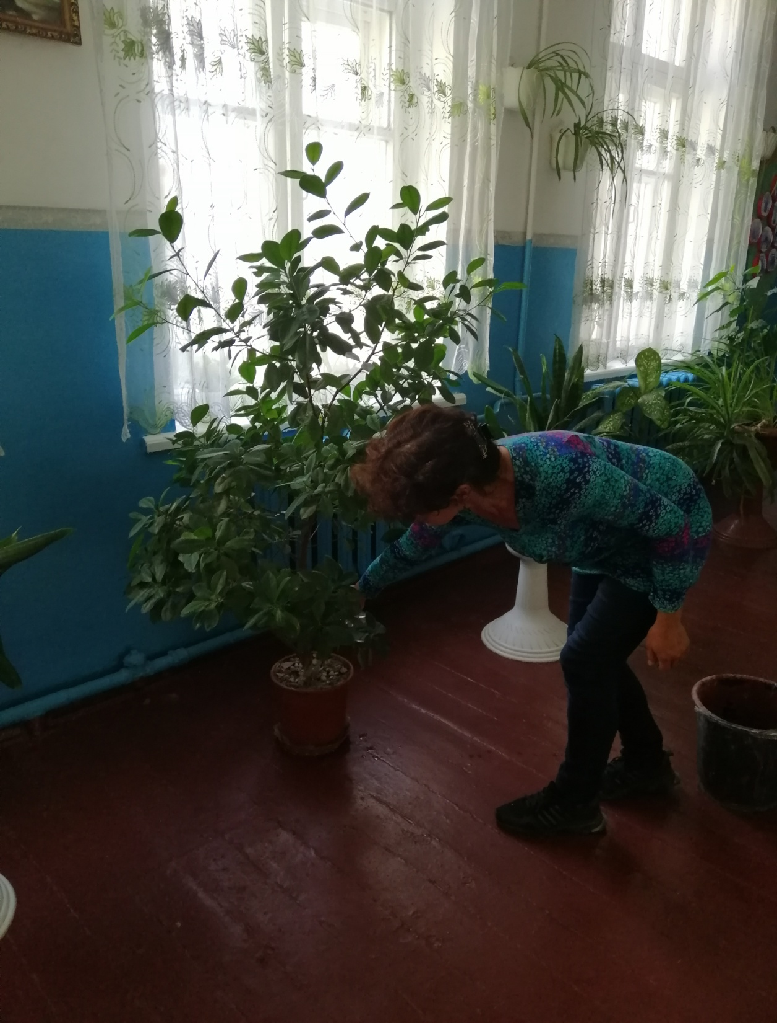
Не забуваємо і про приміщення.
Доглядаємо за озелененням в приміщенні, як техперсонал …

Slide 7
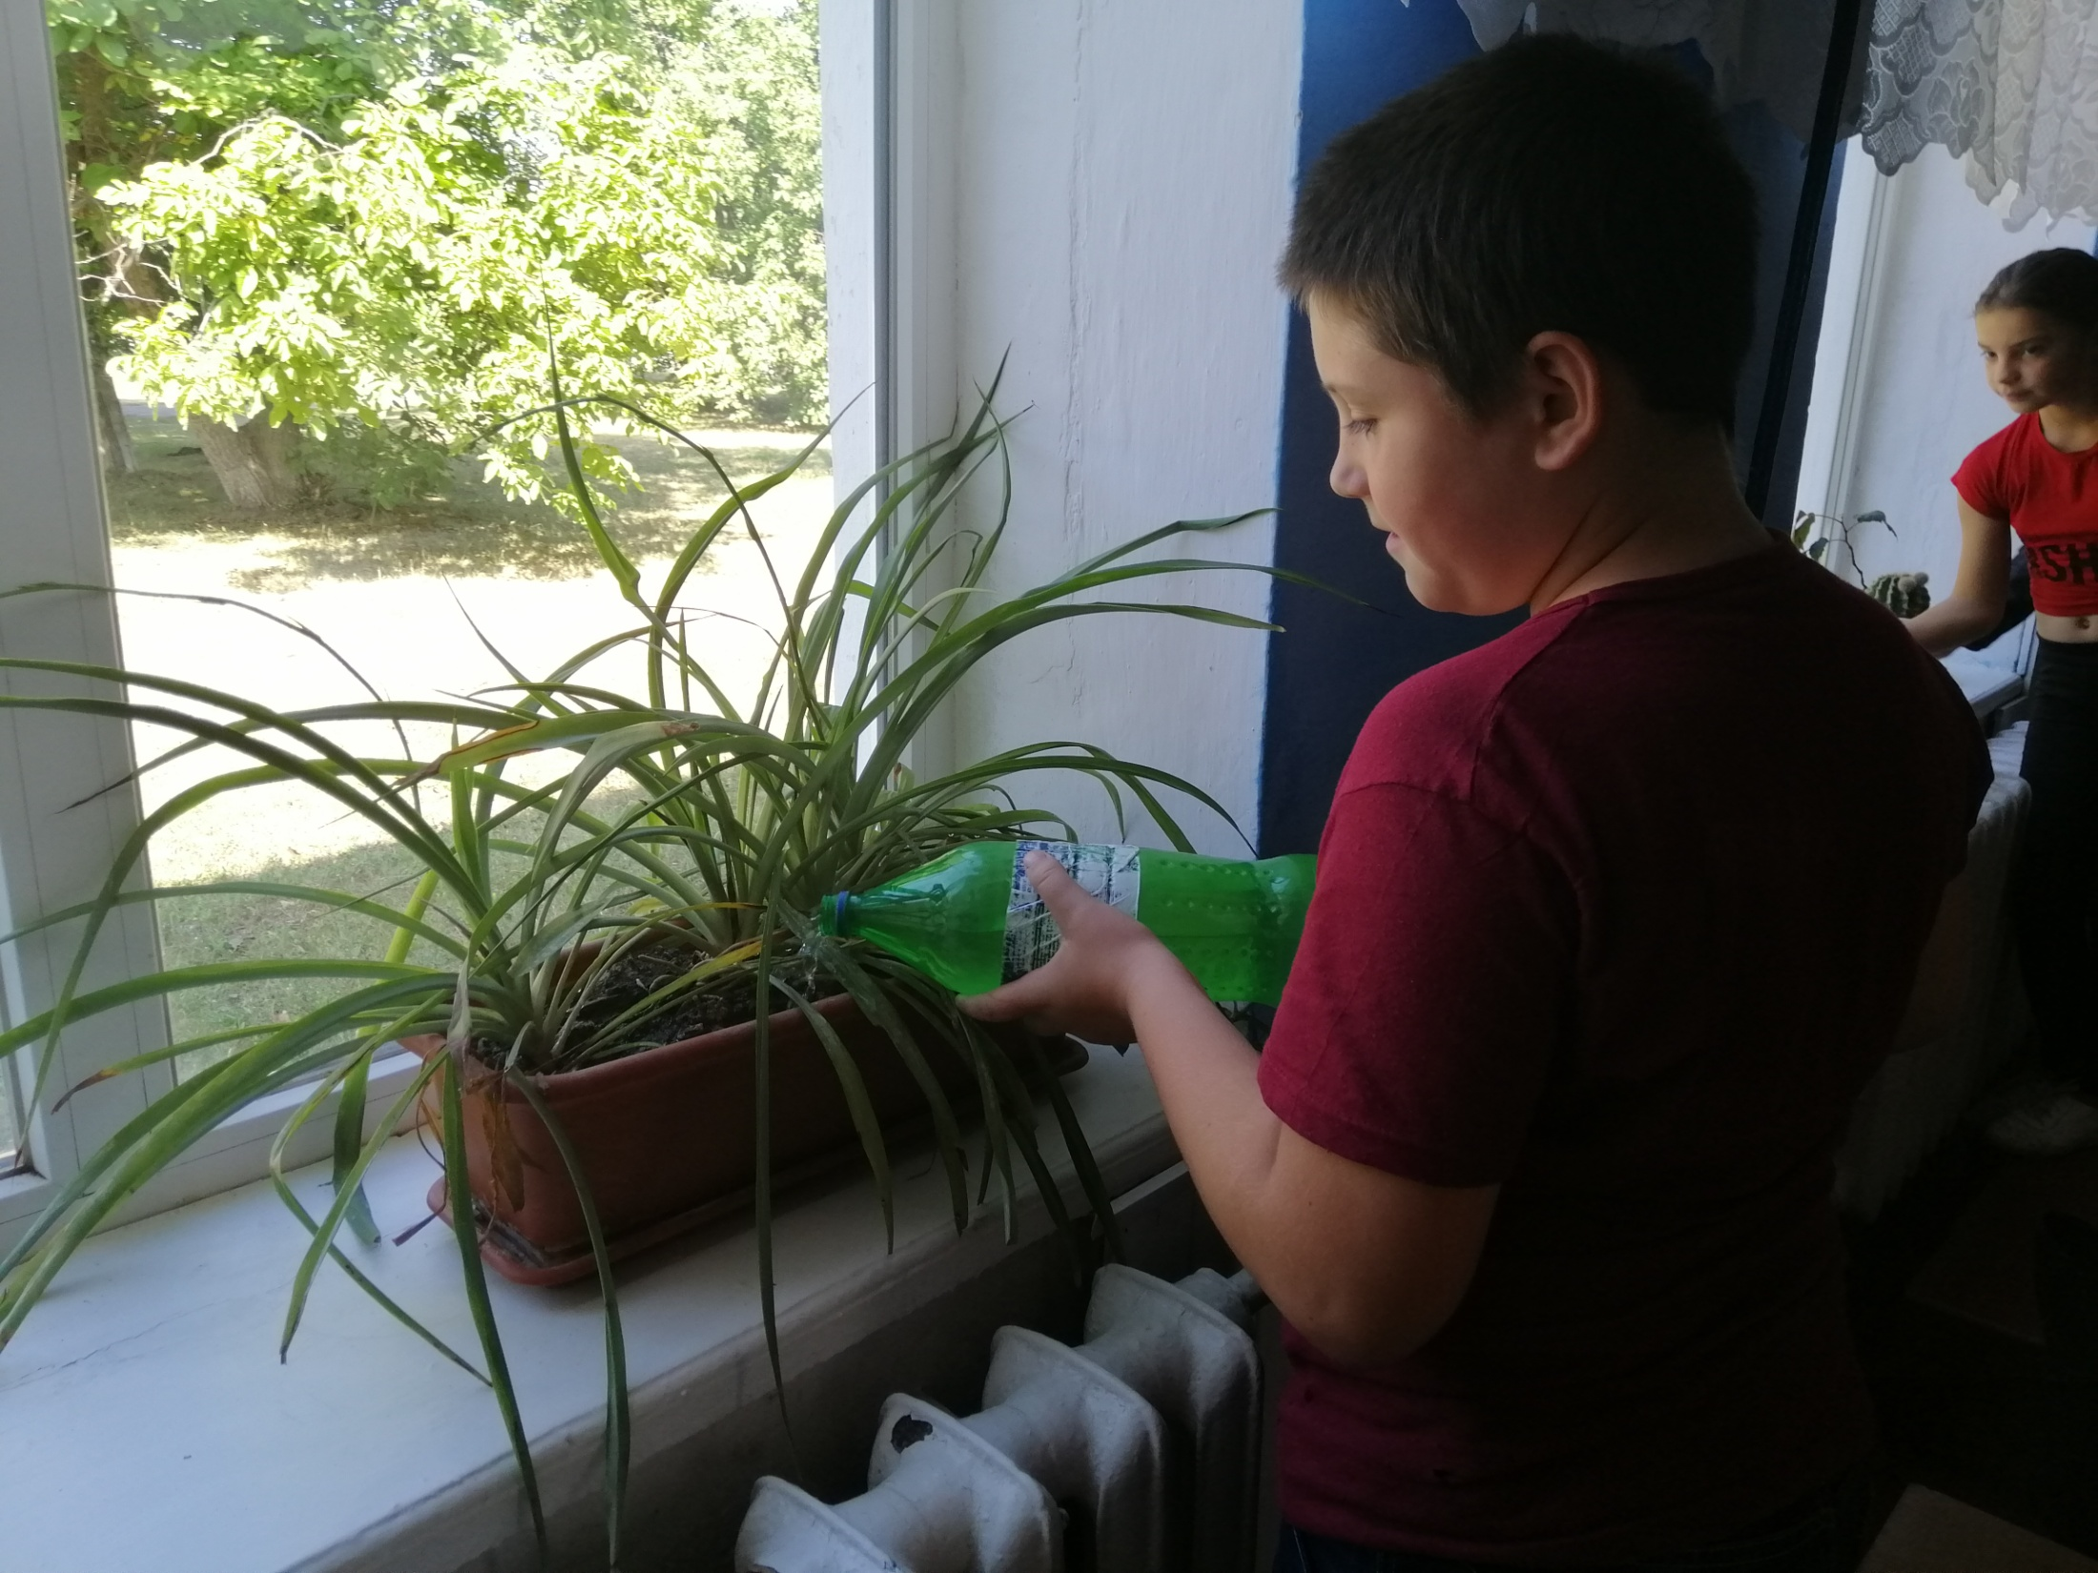
… так і учні школи

Slide 8
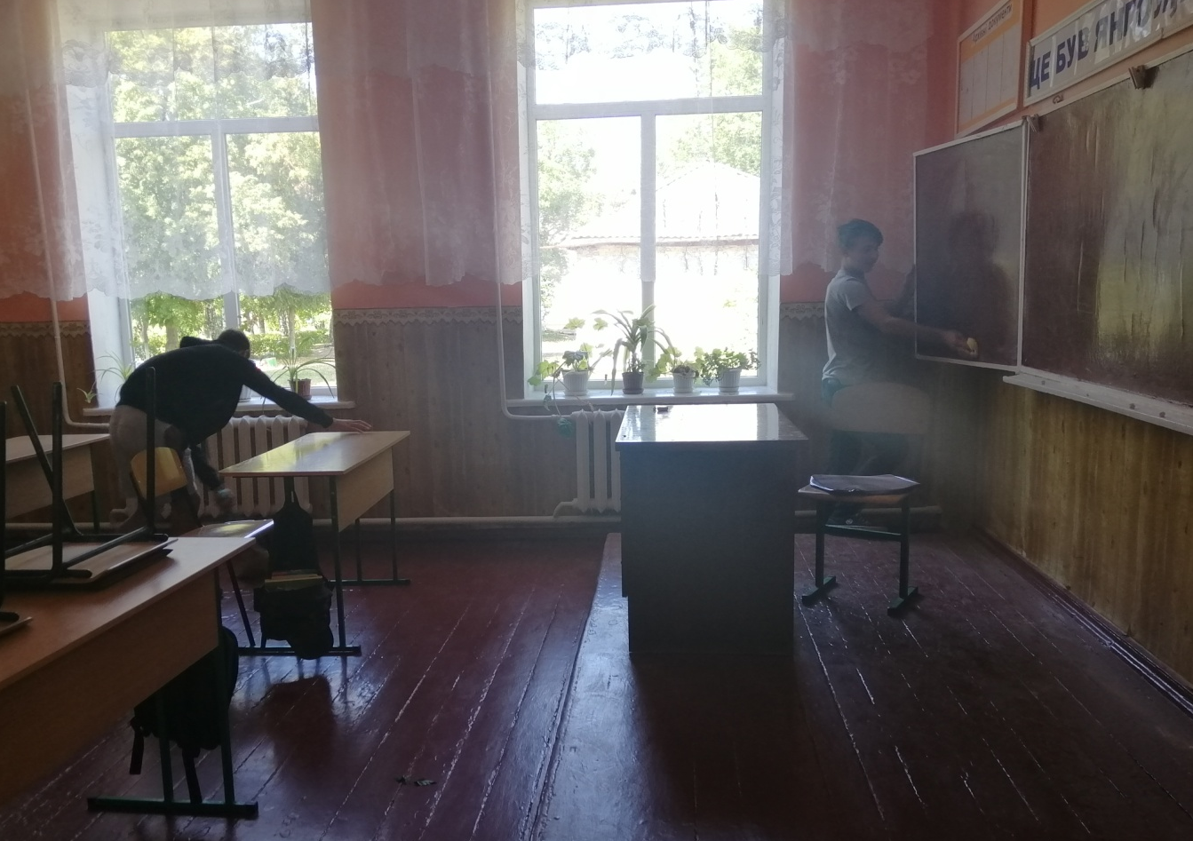
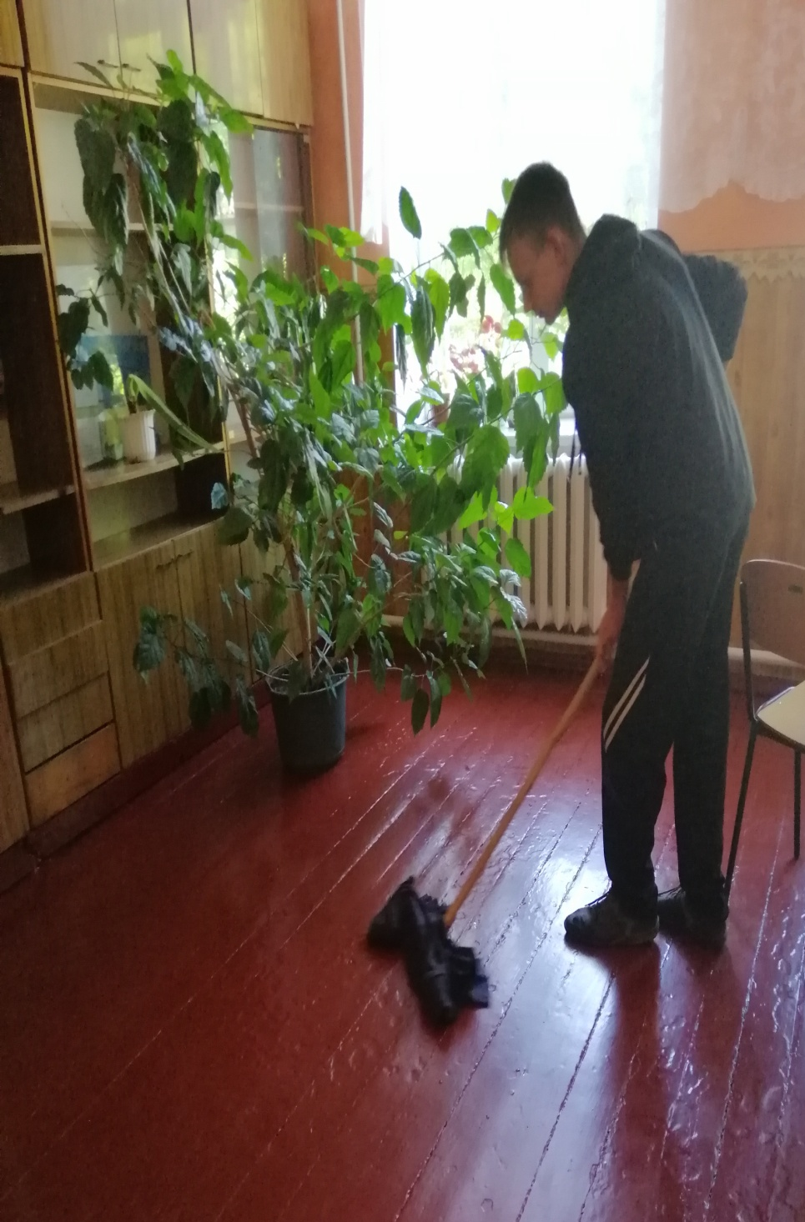
Прибираємо
в класній кімнаті

Slide 9
Дякуємо за увагу!
З повагою,
шкільна родина Колодистенського НВК
ім. В.Доманицького

